Slide 1
Interferência
Apresentação, orientação e tarefa: fisicasp.com.br
Prof. Caio Gomes

Slide 2
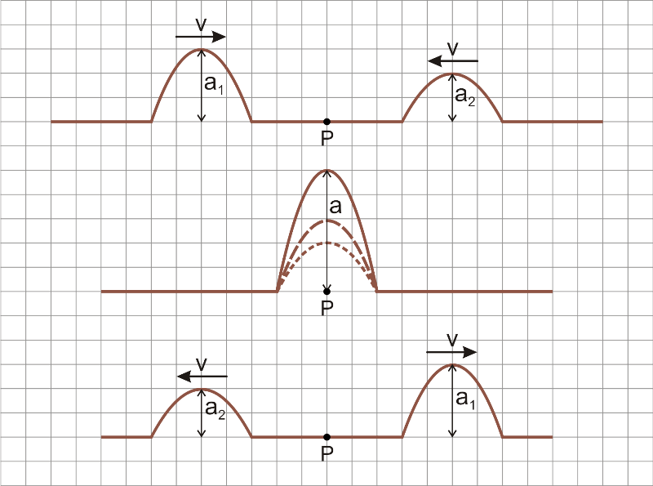
1. Análise qualitativa: interferência de pulsos
Princípio da superposição: a perturbação resultante é a adição das perturbações causadas separadamente.
$$t_{1}$$
Neste caso temos um interferência do tipo construtiva:
a = $a_{1}$ + $a_{2}$
$$t_{2}$$
Princípio da independência das propagações das ondas: após a superposição, as ondas voltam a se propagar como antes.
$$t_{3}$$
https://www.geogebra.org/m/dJrTcxYd

Slide 3
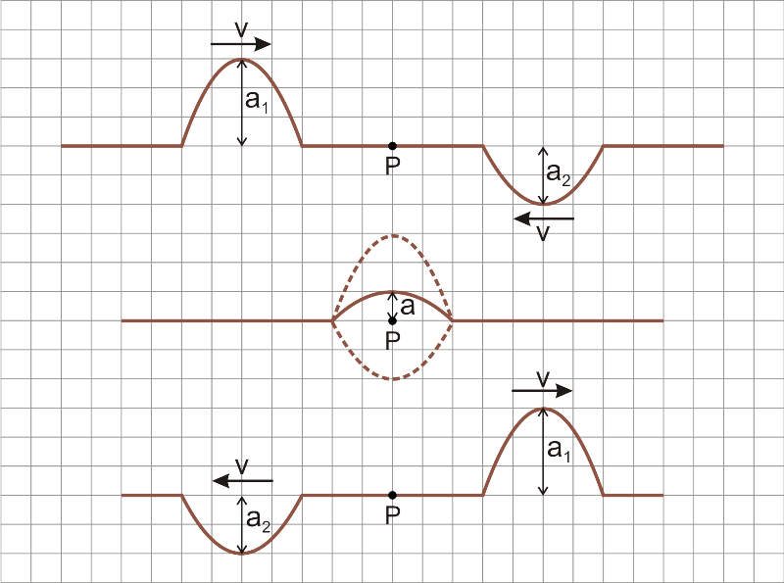
1. Análise qualitativa: interferência de pulsos
Neste caso temos um interferência do tipo Parcialmente destrutiva:
a = $a_{1}$ - $a_{2}$
$$t_{1}$$
Princípio da independência das propagações das ondas: após a superposição, as ondas voltam a se propagar como antes.
$$t_{2}$$
$$t_{3}$$

Slide 4
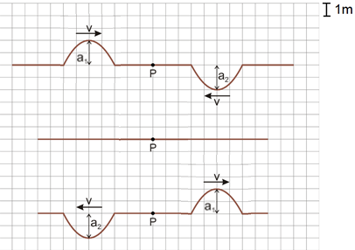
1. Análise qualitativa: interferência de pulsos
Neste caso temos um interferência do tipo totalmente destrutiva:
a = $a_{1}$ - $a_{2}$
$$t_{1}$$
Princípio da independência das propagações das ondas: após a superposição, as ondas voltam a se propagar como antes.
$$t_{2}$$
$$t_{3}$$

Slide 5
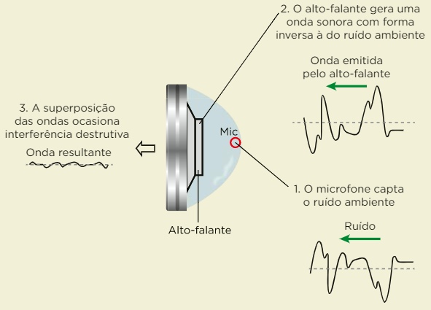
Fone de ouvido com tecnologia noise cancelling

Slide 6
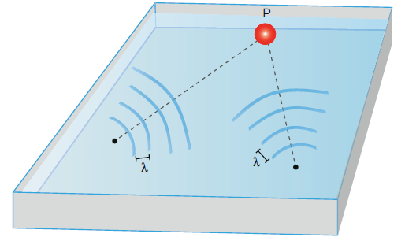
2. Análise quantitativa: interferência de ondas
Fontes em concordância de fase
Δd = $d_{1}$–${ d}_{2}$= n. $\frac{λ}{2}$
$$d_{1}$$
$$d_{2}$$
Int. construtiva: n = 0, 2, 4, 6 ...
Int. destrutiva: n = 1, 3, 5, 7 ...
$$F_{1}$$
Fontes em oposição de fase
$$F_{2}$$
Δd = $d_{1}$–${ d}_{2}$= n. $\frac{λ}{2}$
Int. destrutiva: n = 0, 2, 4, 6 ...
A diferença de caminhos percorridos pelas ondas é descrita pela expressão
Δd = $d_{1}$–${ d}_{2}$ = n. $\frac{λ}{2}$
Int. construtiva : n = 1, 3, 5, 7 ...
https://www.geogebra.org/m/feur8emt

Slide 7
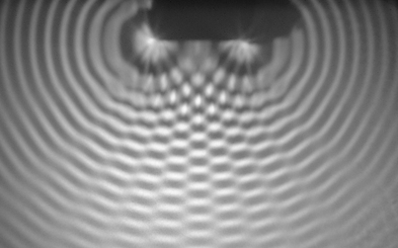
3. Interferência em duas dimensões
λ
$$F_{1}$$
$$F_{2}$$
Vale
F: Fontes
Crista
Interferência destrutiva
Interferência construtiva

Slide 8
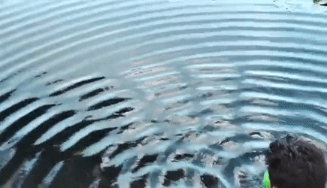
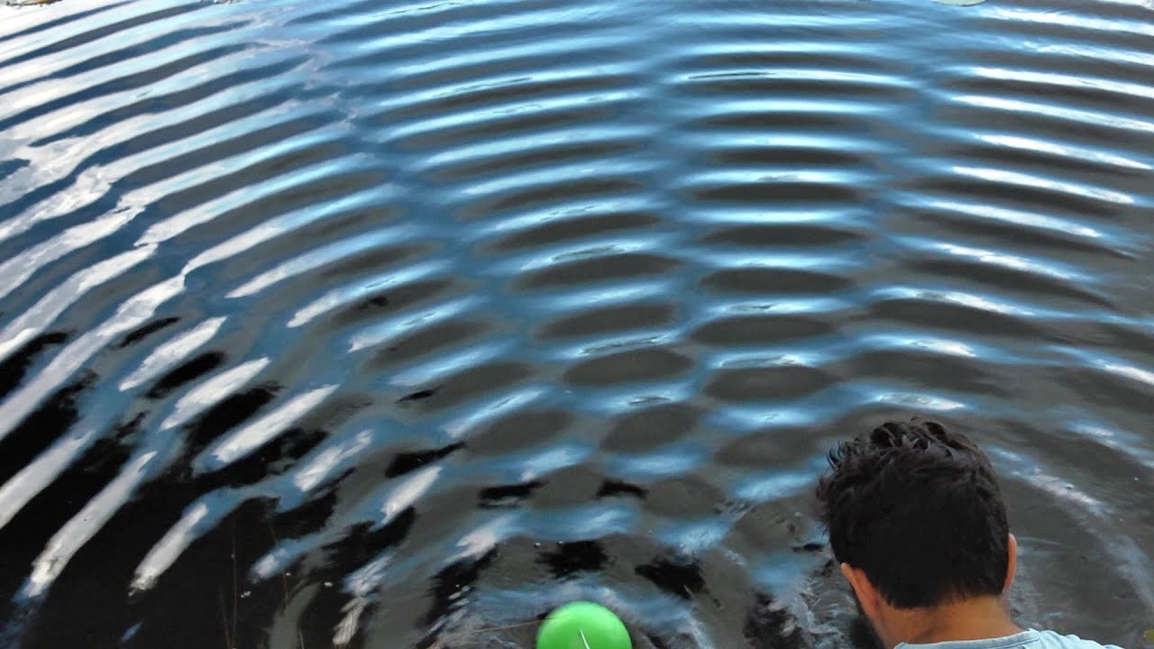
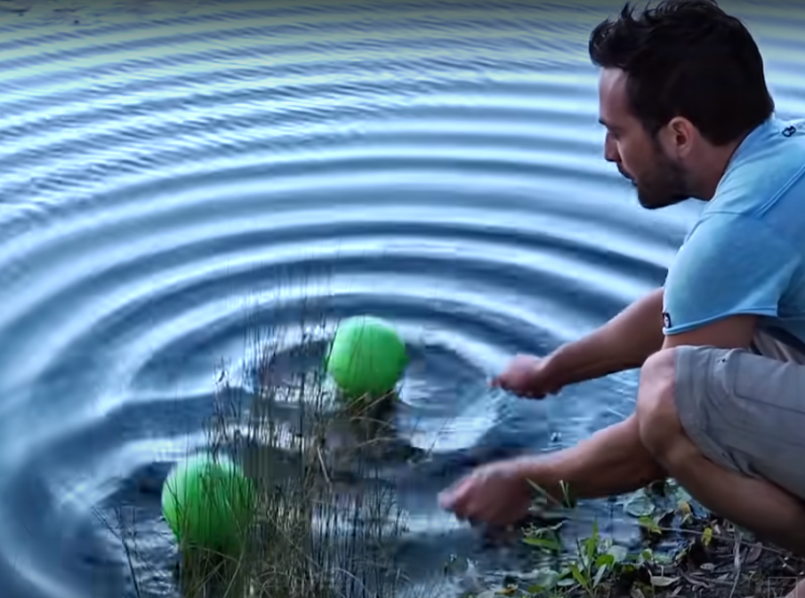
3. Interferência em duas dimensões
$$F_{2}$$
$$F_{1 }$$

Slide 9
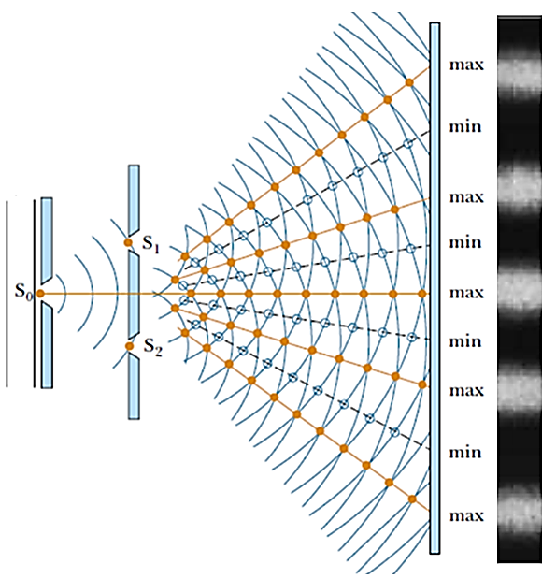
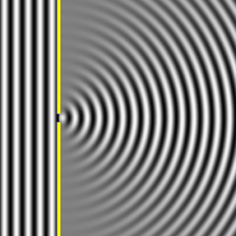
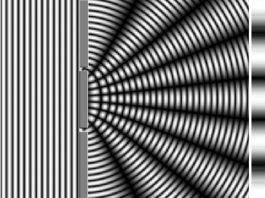
4. A experiência de Young
anteparo
Interferência e difração evidenciaram o caráter ondulatório da luz
Claros $→$ interferência construtiva (máximo)
Escuros $→$ interferência destrutiva (mínimo)
Luz monocromática

Slide 10
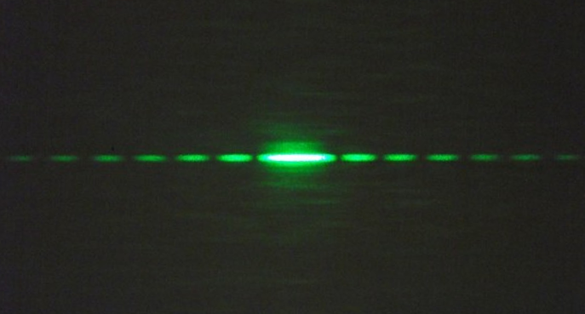
Padrão de interferência projetado na parede da sala da casa do prof. Caio

Slide 11
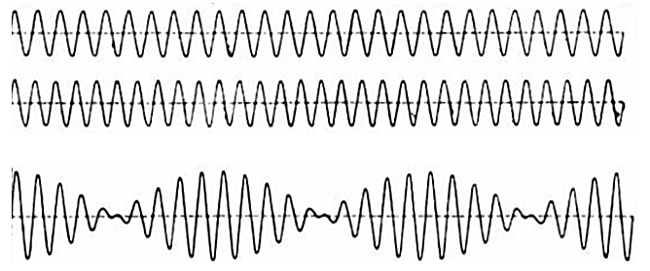
5. Batimento
Fenômeno que ocorre quando duas ondas periódicas de frequências ligeiramente diferentes se superpõem
A
+
B
=
$$C$$
Ausência de som
$f_{C}$ = | $f_{A}$ - $f_{B}$ |

Slide 12
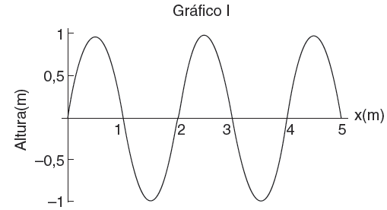
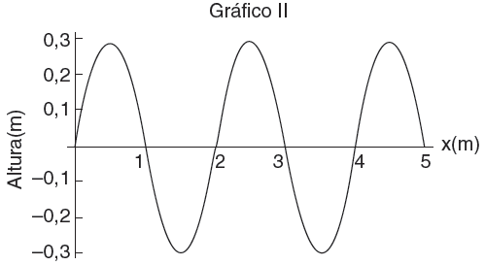
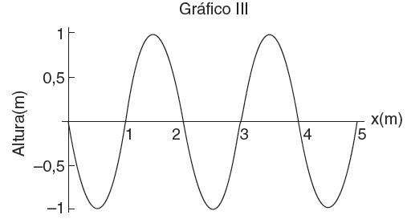
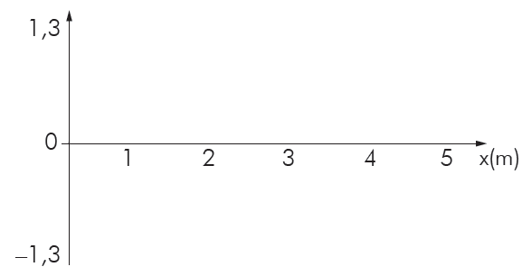
Observando os gráficos I, II e III, esboce dois gráficos, o da amplitude resultante da interferência das ondas I e II e o da amplitude resultante da interferência das ondas I e III.
I e II
I e III

Slide 13
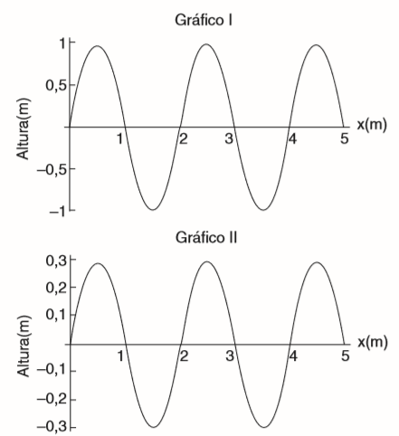
Observando os gráficos I, II e III, esboce dois gráficos, o da amplitude resultante da interferência das ondas I e II e o da amplitude resultante da interferência das ondas I e III.
I + II

Slide 14
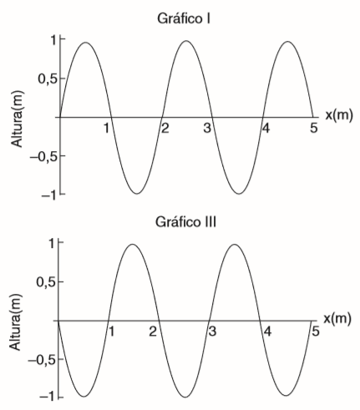
Observando os gráficos I, II e III, esboce dois gráficos, o da amplitude resultante da interferência das ondas I e II e o da amplitude resultante da interferência das ondas I e III.
I + III

